Slide 1
Lineamientos generales para los estudios de peligro, vulnerabilidad y riesgos de alcance territorial en instalaciones que usan, procesan y almacenan sustancias químicas y materiales peligrosos
Seminario sobre la evaluación de las vulnerabilidades y riesgos en instalaciones peligrosas en la provincia Artemisa.
4 de mayo del 2016
MSc. Sonia Orúe Valdés
Grupo de Evaluación de Riesgos
Agencia de Medio Ambiente

Slide 2
Resumiendo
Los peligros que se van a estudiar son:
Los incendios, las explosiones, los derrames y las fugas de gases

Slide 3
Etapas para la estimación de los riesgos a nivel territorial
Evaluación de los peligros.
Evaluación de las vulnerabilidades.
Evaluación de los riesgos.
Riesgo= Peligro * Vulnerabilidad

Slide 4
¿Cómo se evalúan los peligros?
Para cada uno de los eventos peligrosos: de incendio, de explosión, de derrame y de fuga.
De acuerdo a:
Las cantidades en que están almacenadas o depositadas en diferentes formas de contención (tanques a cielo abierto, tanques soterrados, almacenes, etc).
La distancia (radio) y el área de afectación.
Cada uno de los peligros se tratarán por separado

Slide 5
Sitios donde pueden estar presentes las sustancias y materiales peligrosos
Refinerías de petróleo
Termoeléctricas
Puntos de venta de gas licuado del petróleo
Gasolineras (servicentros)
Almacenes de medicamentos
Almacenes de pesticidas
Almacenes de fertilizantes
Plantas potabilizadoras de agua
Frigoríficos de alimentos (presentes en plantas industriales o en tiendas)
Almacenes de productos químicos
Almacenes de productos químicos ociosos y caducados
Ductos que trasiegan combustibles u otras sustancias peligrosas
Almacenes de combustibles presentes en hospitales o centros de salud, hoteles, bases de combustibles, grupos electrógenos
Plantas de gases industriales
Industrias químicas
Grandes centros comerciales (almacenamiento de pinturas, solventes)
Ductos (oleoductos, gasoductos, etc)
Otras que identifique el territorio
No todos tributan a los estudios pues esto está en dependencia de las cantidades de sustancias químicas peligrosas o materiales.

Slide 6
Evaluación de los peligros

Slide 7
Diagrama de procesos para la ejecución de los estudios de peligro, vulnerabilidad y riesgos
INVENTARIO ÚNICO
Evento iniciador
PELIGRO VULNERABILIDAD RIESGOS
INSTALACIONES PELIGROSAS
Severidad,Área
de afectación
Frecuencia Probabilística
Vulnerabilidad
Riesgos
Incendio
Evento de desastre
Severidad,Área
de afectación
Frecuencia Probabilística
Vulnerabilidad
Explosión
Riesgos
Derrame
Severidad,Área
de afectación
Frecuencia Probabilística
Vulnerabilidad
Riesgos
Fuga de gas
Severidad,Área
de afectación
Frecuencia Probabilística
Vulnerabilidad
Riesgos

Slide 8
Diagrama para la evaluación de los peligros de incendios, explosiones, derrames y fugas de gases
Definición del evento iniciador y el evento de desastre
Inventario Único
Identificación de la sustancia o actividad asociada
Determinación dela distancia (radio) y área de efecto
Número de referencia (Código numérico)
Evaluación de los peligros
no
sí
Categoría de efecto (
Código alfanumérico)
La instalación no aplica para los estudios
Determinación de la frecuencia probabilística
Resultados que no se expresan en la evaluación del peligro pero que son útiles para la evaluación de los riesgos

Slide 9
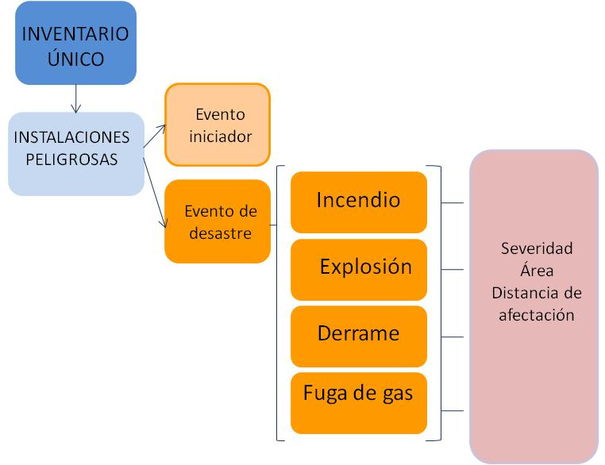
Elaboración del Inventario Único de instalaciones que manejan sustancias químicas y materiales peligrosos

Slide 10
Evaluación de los peligros: Elaboración del Inventario Único
Actores | Funciones de sus miembros
Grupos Municipales | Recopilan los inventarios existentes en sus municipios procedentes de: MININT, Defensa Civil, MINAL, CITMA, INRH, MTSS, u otros OACEs que se considere incluir.
 | Validan estos inventarios en sus municipios, insertan otras instalaciones (si procede) y los entregan al Grupo Provincial.
Grupo Provincial | Elabora el Inventario Único y de éste se seleccionan las instalaciones que serán analizadas para la determinación del peligro.

Slide 11
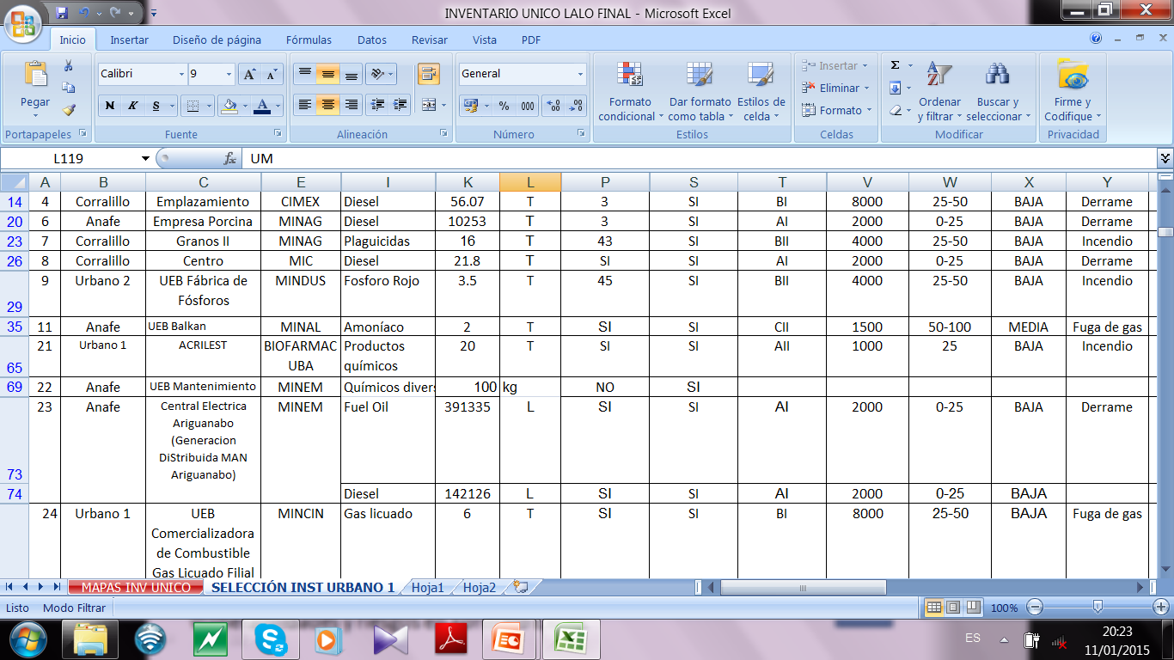
Evaluación de los peligros: Elaboración del Inventario Único
Tabla A “Inventario Único de las instalaciones que manejan sustancias químicas peligrosas”
Tabla de datos progresivos que abarca la evaluación de peligros, vulnerabilidades y riesgos en Formato EXCEL
Notes:
Indicar que esta Tabla puede elaborarse de forma progresiva

Slide 12
Selección de las instalaciones que aplicarán para los estudios de PVR (a partir del Inventario Único)

Slide 13
En el Inventario Único, vamos a analizar si un frigorífico que maneja 30 t de amoníaco, aplica o no para los estudios de PVR
Criterio para que apliquen las instalaciones: Existencia de un código alfanumérico (Categoría de efecto).

Slide 14
Situaciones al buscar la Categoría de Efecto (o código alfanumérico)
La instalación deberá ser analizada para la determinación del peligro.
a) Que aparezca el código alfanumérico. En el ejemplo, DIII
b) Que aparezca en la columna correspondiente el símbolo ¨-¨
c) Que aparezca en la columna correspondiente el símbolo ¨X¨
La instalación que se está analizando deberá desecharse, no considerarse para la evaluación del peligro y formar parte del Inventario Único

Slide 15
Resultado del proceso de selección de instalaciones
Inventario Único
Selección de instalaciones mediante la metodología
Instalaciones seleccionadas
Instalaciones no seleccionadas
Evaluación del (los) peligro (s)
Enviar este inventario que tiene la clasificación de las instalaciones de acuerdo a su severidad, distancia y área de afectación a elizabeth@ama.cu para iniciar los estudios de percepción.

Slide 16
Inventario de instalaciones peligrosas (seleccionadas)
Formato EXCEL
Notes:
Indicar que esta Tabla puede elaborarse de forma progresiva

Slide 17
Definición del evento iniciador y el evento de desastre
Se realiza a partir de los datos recolectados en las Tablas A,B y C. Para ello, es necesario la visita del grupo multidisciplinario a cada una de las instalaciones seleccionadas, previo consentimiento por parte de la dirección de la instalación.
Presentación de las tablas

Slide 18
Determinación de los eventos que pueden ocurrir en la instalación
Actores | Funciones de sus miembros
Grupo Provincial | Entrega a los grupos municipales la Tabla B que servirá como base para el llenado de las tablas 1,2 y 3.
Grupos Municipales | Proceden a visitar las instalaciones seleccionadas para realizar el llenado de las Tablas 1,2 y 3 Definen en la Tabla 3 los tipos de eventos peligrosos que pueden tener lugar en las instalaciones

Slide 19
Definición del evento iniciador y el evento de desastre
A partir de los datos analizados en las tablas A y B, se definirá en la tabla C el evento de desastre, (explosión, incendio, derrame y fuga de gas)
Este evento de desastre, definirá el tipo de peligro a evaluar
Cada uno de los peligros se evaluará de forma separada

Slide 20
Determinación de la severidad de los peligros

Slide 21
Severidad de los peligros
DISTANCIA DE AFECTACIÓN (RADIO) | SEVERIDAD
De 0 - 50 | Baja
De 50 a 100 | Media
De 100 a 200 ó mayor | Alta

Slide 22
Municipio Boyeros: áreas de afectación
Determinación de la distancia y
Área de afectación de dos instalaciones en el municipio, Boyeros, La Habana

Slide 23
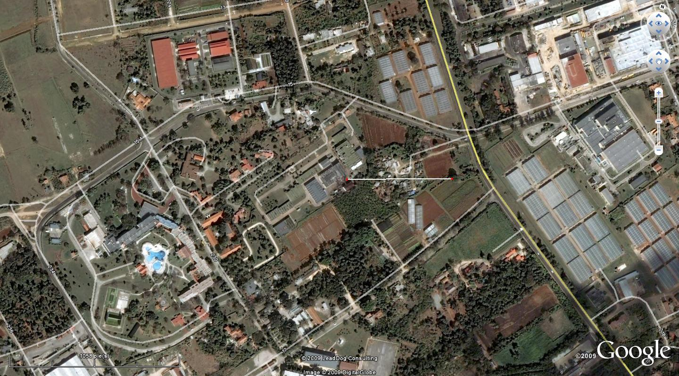
Área de la CCSF Arídes Esteves
Viviendas
Viviendas
Área del Hotel Las Praderas
Área de la CCSF Arídes Esteves
Fábrica de Queso

Slide 24
Situaciones que pueden originarse cuando se detectan sustancias o materiales peligrosos en una instalación.

Slide 25
Que en la instalación exista 1 sola sustancia o material peligroso:
Es necesario identificar dónde está depositada la sustancia, ejemplo:
Forma de contención | Tipo | Cantidad | Capacidad a evaluar
Tanque | Horizontal | 1 | Se toma la misma capacidad
 | Vertical | 1 | Se toma la misma capacidad
 | Batería de tanques | Más de 1 tanque | Se toma el tanque de mayor capacidad.

Slide 26
Que en la instalación existan dos sustancias o material peligroso:
Deberá hacerse el análisis siguiente:
Forma de contención | Sustancia | Cantidad | Capacidad | ¿Tienen en mismo evento peligroso? | Número de referencia | Categoría de efecto | Radio de afectación | Área de afectación
Tanque | Diesel | 1 TK | 10 t | Incendio | 3 | AI | 0-25 | (0,2 ha) 2000 m2
 | Gasolina | 1 TK | 10 t | Incendio | 6 | BII | 25-50 | (0,4 ha) 4000 m2
Se define entonces el peligro de incendio con un área de afectación de 4000 m2.
Corresponde a un peligro, Bajo

Slide 27
Que en la instalación exista 1 material peligroso en varios tanques:
Deberá hacerse el análisis siguiente:
Forma de contención | Sustancia | Cantidad | Capacidad | ¿Tienen en mismo evento peligroso? | Número de referencia | Categoría de efecto | Radio de afectación | Área de afectación
Tanque | Diesel | 1 TK | 20 t | Incendio | 3 | AI | 0-25 | (0,2 ha) 2000 m2
 |  | 1 TK | 100 t | Incendio | 3 | BI | 25-50 | (0,8 ha) 8000 m2
Se define que la instalación tiene peligro de incendio y se toma el área mayor: radio 25-50 y área de afectación: 8000 m2.

Slide 28
Que en la instalación existan dos sustancias o material peligroso:
Deberá hacerse el análisis siguiente:
Forma de contención | Sustancia | Cantidad | Capacidad | ¿Tienen en mismo evento peligroso? | Número de referencia | Categoría de efecto | Radio de afectación | Área de afectación
Tanque | Diesel | 1 TK | 10 t | Incendio | 3 | AI | 0-25 | (0,2 ha) 2000 m2
 | Plaguicidas | Almacén | 20 t | Incendio | 43 | BII | 25-50 | (0,4 ha) 4000 m2
Se define entonces el peligro de incendio con un área de afectación de 4000 m2.
Corresponde a un peligro, Bajo

Slide 29
Que en la instalación existan dos sustancias o material peligroso:
Deberá hacerse el análisis siguiente:
Forma de contención | Sustancia | Cantidad | Capacidad | ¿Tienen en mismo evento peligroso? | Número de referencia | Categoría de efecto | Radio de afectación | Área de afectación
Tanque | Diesel | 1 TK | 10 t | Incendio | 3 | AI | 0-25 | (0,2 ha) 2000 m2
 | Amoníaco | Tanque recibidor | 2 t | Fuga de gas | 31 | CII | 25-50 | (1,5 ha) 15000 m2
Se reportan en la instalación 2 peligros:
Peligro de incendio, Bajo, radio 0-25 y área de afectación 2000 m2
Peligro de fuga de gas, Bajo, radio 215-50 m, área de afectación 15000 m2

Slide 30
Determinación del peligro territorial
Peligro territorial:
Para incendios/ municipio: % de instalaciones que tienen peligro ALTO
% de instalaciones que tienen peligro MEDIO
% de instalaciones que tienen peligro BAJO
Peligro territorial:
Para explosiones/ municipio: % de instalaciones que tienen peligro ALTO
% de instalaciones que tienen peligro MEDIO
% de instalaciones que tienen peligro BAJO
Peligro territorial:
Para derrames/ municipio: % de instalaciones que tienen peligro ALTO
% de instalaciones que tienen peligro MEDIO
% de instalaciones que tienen peligro BAJO
Peligro territorial:
Para fuga de gases/ municipio: % de instalaciones que tienen peligro ALTO
% de instalaciones que tienen peligro MEDIO
% de instalaciones que tienen peligro BAJO

Slide 31
Evaluación de las vulnerabilidades
Se evalúan para los aspectos comprendidos dentro del área de efecto de cada peligro evaluado en cada instalación

Slide 32
Diagrama de procesos
INVENTARIO ÚNICO
Evento iniciador
PELIGRO VULNERABILIDAD RIESGOS
INSTALACIONES PELIGROSAS
Severidad,Área
Distancia de afectación
Incendio
Vulnerabilidad
Riesgos
Evento de desastre
Severidad,Área
Distancia de afectación
Vulnerabilidad
Explosión
Riesgos
Derrame
Severidad,Área
Distancia de afectación
Vulnerabilidad
Riesgos
Fuga de gas
Severidad,Área
Distancia de afectación
Vulnerabilidad
Riesgos

Slide 33
Puntajes para la evaluación de las vulnerabilidades por tipo de peligro y vulnerabilidad
Evento/ Vulnerabilidad | Social | Ecológica | Económica | Estructural | No estructural | Funcional
Incendio | 45 | 15 | 15 | 10 | 5 | 10
Explosión | 45 | 15 | 15 | 10 | 5 | 10
Derrame tóxico | 45 | 15 | 15 | _ | 5 | 20
Fuga de gas tóxico | 45 | 15 | 15 | _ | _ | 25
Vulnerabilidad total (Vt)= Vsocial+Vecológica+Veconómica+Vestructural+Vnoestructural+Vfuncional

Slide 34
Clasificación de la vulnerabilidad total
Vulnerabilidad Baja:0-10
Vulnerabilidad Media: De 11 hasta 29
Vulnerabilidad Alta: 30 o mayor

Slide 35
Vulnerabilidades comunes para los peligros de incendio, explosión, derrame y fuga de gas
Tipo de vulnerabilidad | Principales aspectos considerados para su evaluación
Social | Población residente Instalaciones que agrupan gran cantidad de personas: (centros de salud, centros educacionales, centros deportivos, centros culturales, centros o zonas comerciales, instalaciones hoteleras. Percepción de la población
Económica | Valor de la producción de la instalación peligrosa Instalaciones que se caracterizan por la importancia económica de los recursos de que disponen y/o de las actividades que realizan: hoteles, grandes tiendas, industrias, zonas de desarrollo especial.
Funcional | Existencia del cuerpo de bomberos en el territorio. Sistema de salud específico para atender a la población afectada Existencia de estación de PNR en el municipio. Vías para la evacuación de la población Existe en la instalación el Plan para la Respuesta Están previstas en el PRD del territorio las medidas de preparación de la población (prevención) para la respuesta. Se incluyen los simulacros de eventos peligrosos. Incluye sistemas de aviso a la población.

Slide 36
Vulnerabilidad estructural para los peligros de incendio y explosión
Tipo de peligro | Principales aspectos considerados para su evaluación
Incendio | Instalaciones vulnerables ante los efectos de la explosión(Incluye oleoductos, gasoductos, puntos de venta de GLP, gasolineras). Viviendas de tipología III, IV y V (construidas parcial o totalmente con material o materiales combustibles tales como madera, cartón tabla, plásticos, etc)
Explosión | Instalaciones vulnerables ante los efectos de la explosión(Incluye oleoductos, gasoductos, puntos de venta de GLP, gasolineras) Viviendas en el área de efecto de cualquier tipología; Otras edificaciones.

Slide 37
Vulnerabilidad ecológica
Tipo de peligro | Principales aspectos considerados para su evaluación
Incendio, explosión y fuga de gas tóxico | Áreas protegidas Zonas ecológicamente sensibles (Áreas boscosas, bosque de manglar, u otros) Parque zoológico
Derrame | Áreas protegidas Zonas ecológicamente sensibles (Áreas boscosas, bosque de manglar, u otros) Parque zoológico Embalses de agua Aguas subterráneas Zona costera.

Slide 38
Vulnerabilidad no estructural para los peligros de incendio, explosión y derrame
Tipo de peligro | Principales aspectos considerados para su evaluación
Incendio | Redes aéreas de alto y bajo voltaje, subestaciones eléctrica Redes aéreas de comunicación telefónica
Explosión | Redes aéreas de alto y bajo voltaje Redes aéreas de comunicación telefónica Vías de alta densidad de tránsito y personas Vías de ferrocarril
Derrame | Redes de agua para suministro a la población. Vías de alta densidad de tránsito Caminos o calles

Slide 39
Estimación de los riesgos

Slide 40
Estimación de los riesgos
Riesgo= Fp * Vulnerabilidad total
Donde:
Fp: frecuencia probabilística

Slide 41
La Frecuencia Probabilística se determina a partir del Número de Probabilidad (Nis) mediante la siguiente ecuación
N_{is}= N*_{i,s} +n_{l} + n_{f} + n_{o}+ n_{p} (Ecuación 1)
Donde:
N*_{i,s}: número probabilidad promedio para la instalación y para la sustancia química peligrosa
nl: parámetro de corrección para el número de probabilidad en operaciones de carga y descarga
n_{f}: parámetro de corrección para el número de probabilidad en sistemas de seguridad asociados a sustancias inflamables
n_{o}: parámetro de corrección para el número de probabilidad para la organización y el manejo de sistemas de seguridad
n_{p}: parámetro de corrección para el número de probabilidad para la dirección del viento hacia áreas pobladas

Slide 42
Determinación del número de probabilidad promedio para la instalación de acuerdo al tipo de sustancia N*_{i,s}.
Código numérico de las sustancias | Actividad
 | Almacenamiento | Planta de procesamiento
Líquido inflamable (1-3) | 8 | 7
Líquido inflamable (4-6) | 7 | 6
Gas inflamable (7) | 6 | 5
Gas inflamable (9) | 7 | 6
Gas Inflamable (10,11) | 6 | -
Gas Inflamable (13) | 4 | -
Explosivo (14,15) | 7 | 6
Líquido tóxico (16,29) | 5 | 4
Gas tóxico (30,34) | 6 | 5
Gas tóxico (35,39) | 6 | -
Gas tóxico (42) | 5 | 4
Productos de la combustión (43,46) | 3 | -

Slide 43
Determinación del parámetro de corrección del número de probabilidad para las operaciones de carga y descarga (Nl)
Frecuencia de carga/descarga* | Parámetro
1-10 | +0,5
10-50 | 0
50-200 | -1
200-500 | -1,5
500-2000 | -2

Slide 44
Determinación del parámetro de corrección del número de probabilidad para las operaciones de carga y descarga en sistemas de seguridad asociados a las sustancias inflamables (Nf).
Sustancia (código numérico) | Medidas de seguridad-número de cilindros | Parámetro
Gas inflamable (7,13) | Sistema de rociadores | +0,5
Gas inflamable (10) | Doble contención | +1
Gas inflamable (13) | Pared de fuego | +1
 | Sistema de rociadores | +0,5
 | 5-50 cilindros almacenados | +1
 | 50-500 cilindros almacenados | 0
 | >500 cilindros | -1

Slide 45
Determinación del parámetro de corrección del número de probabilidad para la organización y el manejo de sistemas de seguridad (no)
Por encima del promedio en la industria | +0,5
Práctica promedio en la industria | 0
Por debajo del promedio en la industria | -0,5
Malas prácticas en la industria | -1
No existen prácticas de seguridad | -1,5

Slide 46
Determinación del parámetro de corrección del número de probabilidad para la dirección del viento en áreas pobladas.
Categoría del área de efecto* | Porciento del área donde viven las personas
 | 100% | 50% | 20% | 10% | 5%
I | 0 | 0 | 0 | 0 | 0
II | 0 | +0.5 | +0.5 | +0.5 | +0.5
III | 0 | +0.5 | +0.5 | +1 | +1.5
Deberá considerarse todas las direcciones del viento por lo que el valor de este parámetro es igual a 0.

Slide 47
Determinación de la Frecuencia (Fp)
Nis= N*i,s +nl + nf + no+ np (Ecuación 1)
Nis=N
Fp=P
N se convierte a P (frecuencia probabilística) mediante la tabla siguiente:

Slide 48
Clasificación de la frecuencia probabilística (Fp)
Frecuencia Probabilística (P) | Clasificación
10⁻³-10⁻¹ | Alta
10⁻⁵-10⁻³ | Media
10⁻⁷-10⁻⁵ | Baja

Slide 49
Matriz para la estimación de los riesgos

Slide 50
Mapas
Se elaborarán los siguientes mapas por municipio y provincia:
Mapa del Inventario Único de instalaciones que manejan sustancias químicas y materiales peligrosos.
Mapas de Instalaciones Peligrosas (para los peligros de incendio, explosión, derrame y fuga de gas, por separado):
Mapa con áreas de afectación de peligro Alto.
Mapa con áreas de afectación de peligro Medio.
Mapa con áreas de afectación de peligro Bajo.
Mapas de vulnerabilidad (para los peligros de incendio, explosión, derrame y fuga de gas, por separado):
Mapa indicando áreas de afectación con vulnerabilidad Alta.
Mapa indicando áreas de afectación con vulnerabilidad Media.
Mapa indicando áreas de afectación con vulnerabilidad Baja.
Mapas de riesgos (para los peligros de incendio, explosión, derrame y fuga de gas, por separado):
Mapa indicando áreas de afectación con riesgo Alto.
Mapa indicando áreas de afectación con riesgo Medio.
Mapa indicando áreas de afectación con riesgo Bajo.

Slide 51
Conclusiones
Las vulnerabilidades se evalúan según proceda, para cada instalación seleccionada mediante la metodología y para cada uno de los peligros definidos en las mismas.
Los riesgos se estiman, para cada instalación seleccionada mediante la metodología y para cada uno de los peligros definidos en las mismas. Para estimar los riesgos se emplea la matriz de Frecuencia Probabilística vs Vulnerabilidad

Slide 52
Gracias.
Reunión técnica sobre los estudios de PVR tecnológicos para la provincia Artemisa.
4 de mayo del 2016
MSc. Sonia Orúe Valdés
Grupo de Evaluación de Riesgos
Agencia de Medio Ambiente

